Slide 1
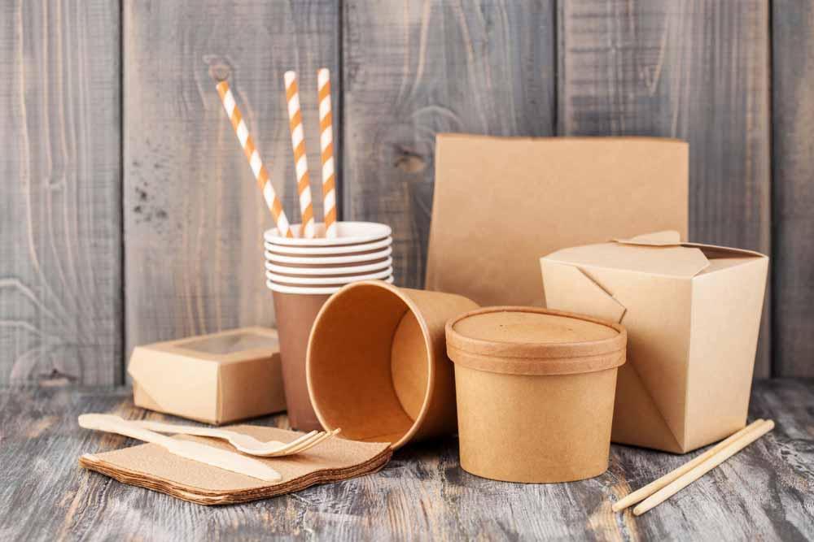
БИОРАЗЛАГАЕМАЯ ПОСУДА
ECOtableware
Докладчик: Заболотнов Данила Сергеевич
ВУЗ: Ульяновский государственный университет
КУРС: 5
ФАКУЛЬТЕТ: Медицинский факультет им. Т. З. Биктимирова
РЫНОК НТИ: EcoNet, TechNET, FoodNet

Slide 2

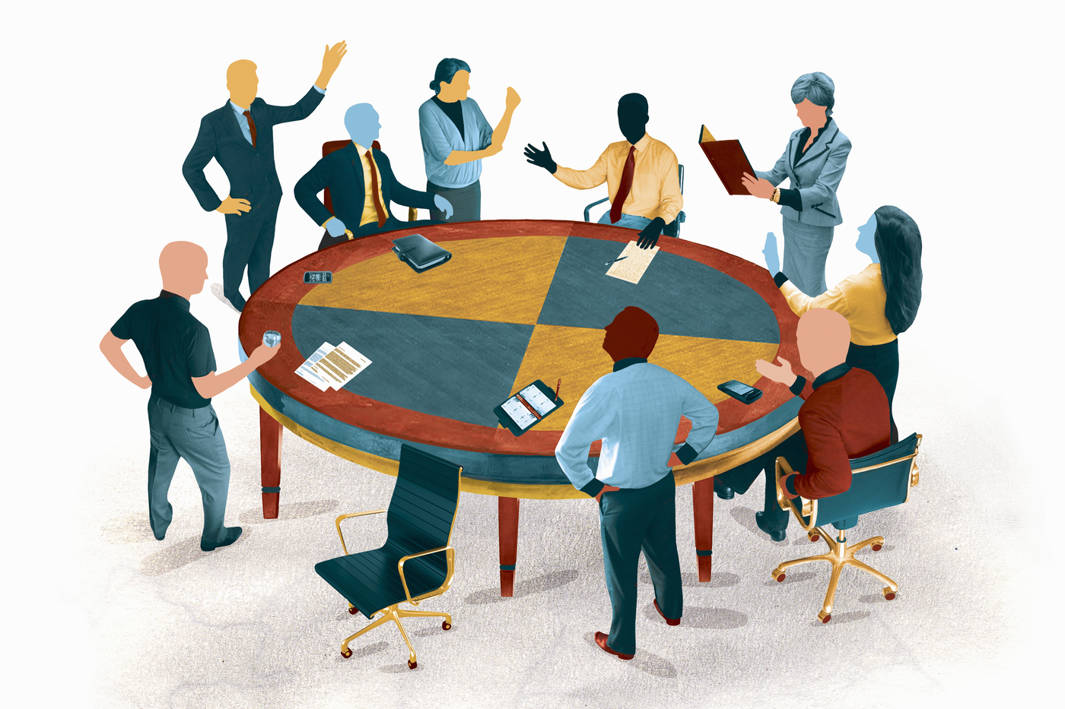
Главная идея проекта
Суть проекта заключается в том, что мы производим столовые приборы и упаковки для еды. В них также можно разогревать пищу. Такой продукт не оказывает отрицательного влияния на окружающую среду и удобен в использовании.
Одноразовая посуда имеет следующий состав в % содержании:
целлюлоза в виде ваты очищенной – не более 15%; солома или жмых семечек подсолнечника – не менее 10 %; крахмал овсянки или крахмал картофеля или овсяное зерно – не более 20%; лимонная кислота – не менее 10%; фруктоза – не более 10%.

Slide 3

Государство (Министерство экологии и природопользования):
Сохранить невозобновляемое топливо.
Снизить потребление энергии.
Предприятия:
Плюсы для предприятий в низкой энергоемкости производства биоразлагаемой посуды в сравнении с пластиковой.
Биоразлагаемая посуда также имеет привлекательный вид для потребителя, что поддерживает интерес.
Медицинские учреждения:
Экономия моющих средств.
Экономия воды.
Экономия средств на обработку посуды (эпидемиологическую).
Кафе/Рестораны (в частности в заповедных зонах):
Экономия моющих средств.
Экономия воды.
Экономия денежных средств на персонал
В рамках федерального проекта – «Чистая страна»: - уменьшить объем отходов на свалках - уменьшить выбросы углекислого газа в атмосферу
Целевая аудитория и проблемы, которые мы помогаем им решить

Slide 4
1) Измельчение и перемешивание ингредиентов.
2) Подготовка сырья путем его сушки при температуре не более 103°С в течение не более 8 часов.
3) Затем выполняют термическую обработку сырья при температуре не более 100°С не более 1 часа.
4) После чего выполняют повторную сушку сырья при температуре не более 90°С не более 4 часов.
5) Затем выполняют измельчение коры, мха, соломы или жмыха семян подсолнечника, целлюлозы в виде очищенной ваты, при этом параллельно подготавливают раствор из смеси картофельного крахмала или крахмала из овса, или овсяного зерна с лимонной кислотой и фруктозой, указанную смесь варят при температуре не более 97°С в течение не менее 5 минут.
6) После чего соединяют измельченные ингредиенты с жидкой смесью при температуре 70-90°С, выполняют гомогенизацию полученной массы, а затем отливают готовую продукцию под давлением.
ТЕХНОЛОГИЯ
СОЗДАНИЯ ПРОДУКТА

Slide 5
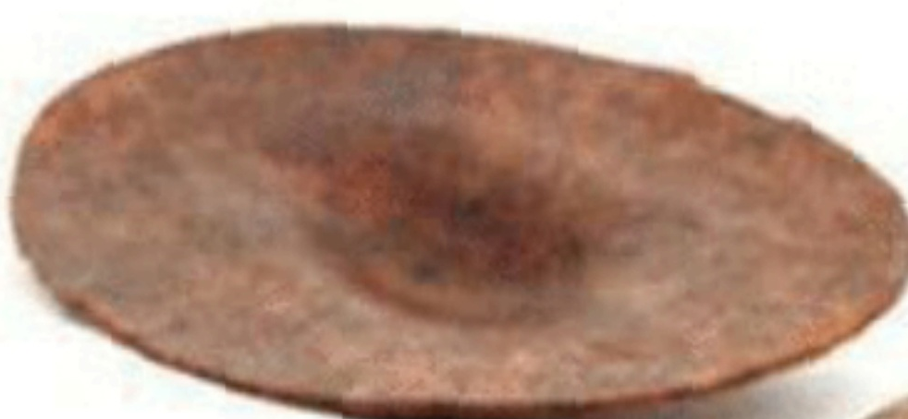
В домашних условиях получен макетный образец и продемонстрированы его характеристики:
  Переносит разогрев в микровалновке не теряя форму.
  При заливке кипятка посуда держит свою форму не меняя 5,5 часов.
  При помещении в холодильник посуда форму не меняет
  После 5,5 часов использования начинает крошиться

Slide 6
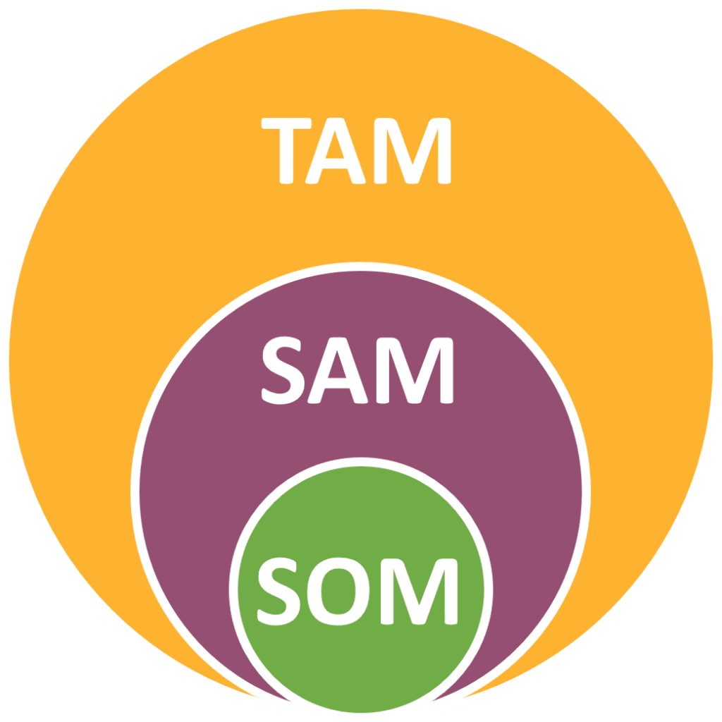
22 млрд. Руб. (Объем целевого рынка)
178 млн.руб. (Объём реалистично достижимого сегмента)
17,8 млн.руб. (Объём реалистично достижимой доли рынка)

Slide 7
Ключевые партнеры | Ключевые виды деятельности | Ценностное предложление |  | Взаимоотношения с клиентом | Потребительские сегменты
Коммерческая организация, с которой другая коммерческая организация имеет ту или иную форму альянса. Экоактивисты Государственные программы (В рамках федерального проекта – «Чистая страна») Производители целлюлозы, муки, мха, у которых будем закупать сырье для производства посуды. | Маркетинг Привлечение и сохранение клиентов Обслуживание инфраструктуры Производство Продажи Пропаганда о важности сохранение окружающей среды | Данная биоразлагаемая посуда сохраняет форму при использовании до 8 часов. В ней можно разогревать еду в микроволновой печи и охлаждать в холодильнике. Производство дешевле, цена ниже. |  | Сообщества в социальных сетях (с целью выявления ожиданий клиентов, предпочтений, информирования, стимулирования продаж, привлечения и удержания потребителей). Планируем создать сообщество, где покупатели смогут прочитать информацию о продукте, сделать заказ и оставить отзыв. Также, в этом сообществе будет проводиться информирование о важности сохранности окружающей среды. | В2В Торговые сети Кафе Рестораны Отели
 | Ключевые ресурсы |  |  | Каналы сбыта
 | Стартовый капитал от инвестора Деньги с продажи товаров |  |  | Wildberries Ozon KazanExpress AliExpress Boxberry
Структура затрат |  |  | Потоки поступления дохода
Сырье и материалы – 5 руб. (на единицу изделия) Заработная плата – 141,05 тыс.руб .(за месяц) Амортизация оборудования – 6.3 тыс.руб. Электроэнергия – 3 руб. (на единицу изделия) Аренда помещения - 30 тыс.руб. Прочие расходы – 96,5 тыс.руб. (реклама+расходные материалы) |  |  | Продажа товара: Тарелки Супницы Средний чек-10 руб Целевой объём производства – 600 тыс. шт. в месяц

Slide 8
Этап 0
(2 мес)
Регистрация ООО, и аренда помещения до открытия
128,6 тыс. руб.
Этап 1
(2 мес)
Ремонт помещения/организация рабочего пространства;
Создание сайта.
273,0 тыс. руб.
Этап 2
(3 мес)
Приобретение оборудования и его установка.
391,0 тыс. руб.
Этап 3
(2 мес)
Обучение персонала;
Приобретение оргтехники.
138,3 тыс. руб.
ИТОГО
бюджет проекта:
930,9 тыс. руб.

Slide 9
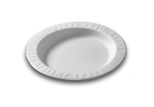
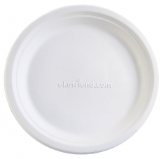
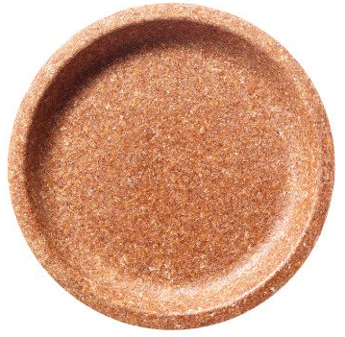
Производитель | ООО «КРАМБИОПЛАСТ» | EKOFRIEND.COM | Продукт проекта
Продукт – фото
Страна | Россия | Россия | Россия
Состав… | Кукурузный крахмал | Сахарный тростник | Крахмал овсянки или крахмал картофеля или овсяное зерно; целлюлоза
Масса, г | 7,4 | 6 г. | 6,2
Стоимость, руб | 7,5 | 6,6 | 5,9
Недостатки | Высокая стоимость Мало информации о продукте на сайте производителя Нельзя разогреть в микроволновке | Высокая стоимость доставки. Долгое ожидание доставки товара до потребителя | Не держит форму более 8 часов от момента использования продукта

Slide 10
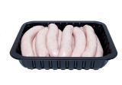
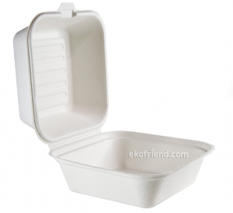
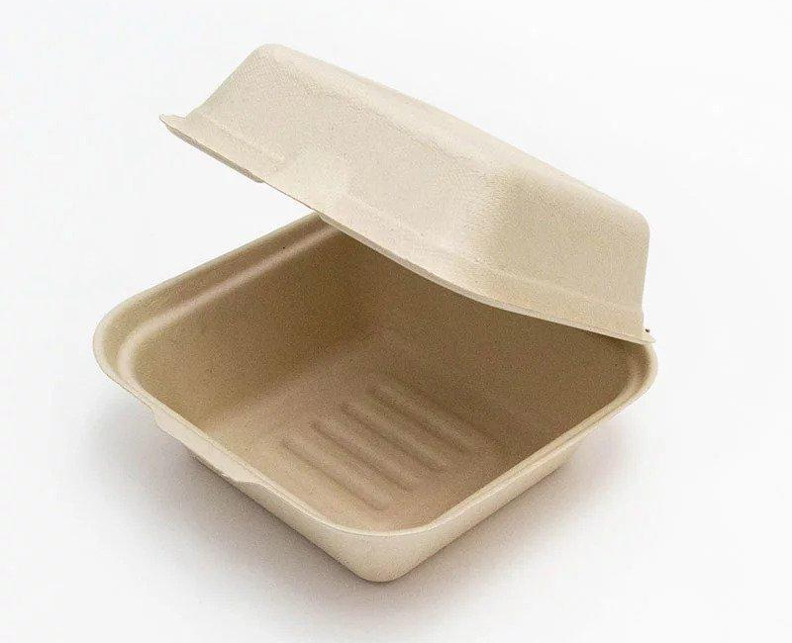
Производитель | ООО «КРАМБИОПЛАСТ» | EKOFRIEND.COM | Продукт проекта
Продукт – фото
Страна | Россия | Россия | Россия
Состав… | Кукурузный крахмал | Сахарный тростник | Крахмал овсянки или крахмал картофеля или овсяное зерно; целлюлоза
Масса, г | 10,5 | 8 | 8,4
Стоимость, руб | 12,9 | 7,7 | 8,3
Недостатки | Высокая стоимость Мало информации о продукте на сайте производителя Нельзя разогреть в микроволновке | Высокая стоимость доставки. Долгое ожидание доставки товара до потребителя | Не держит форму более 8 часов от момента использования продукта

Slide 11
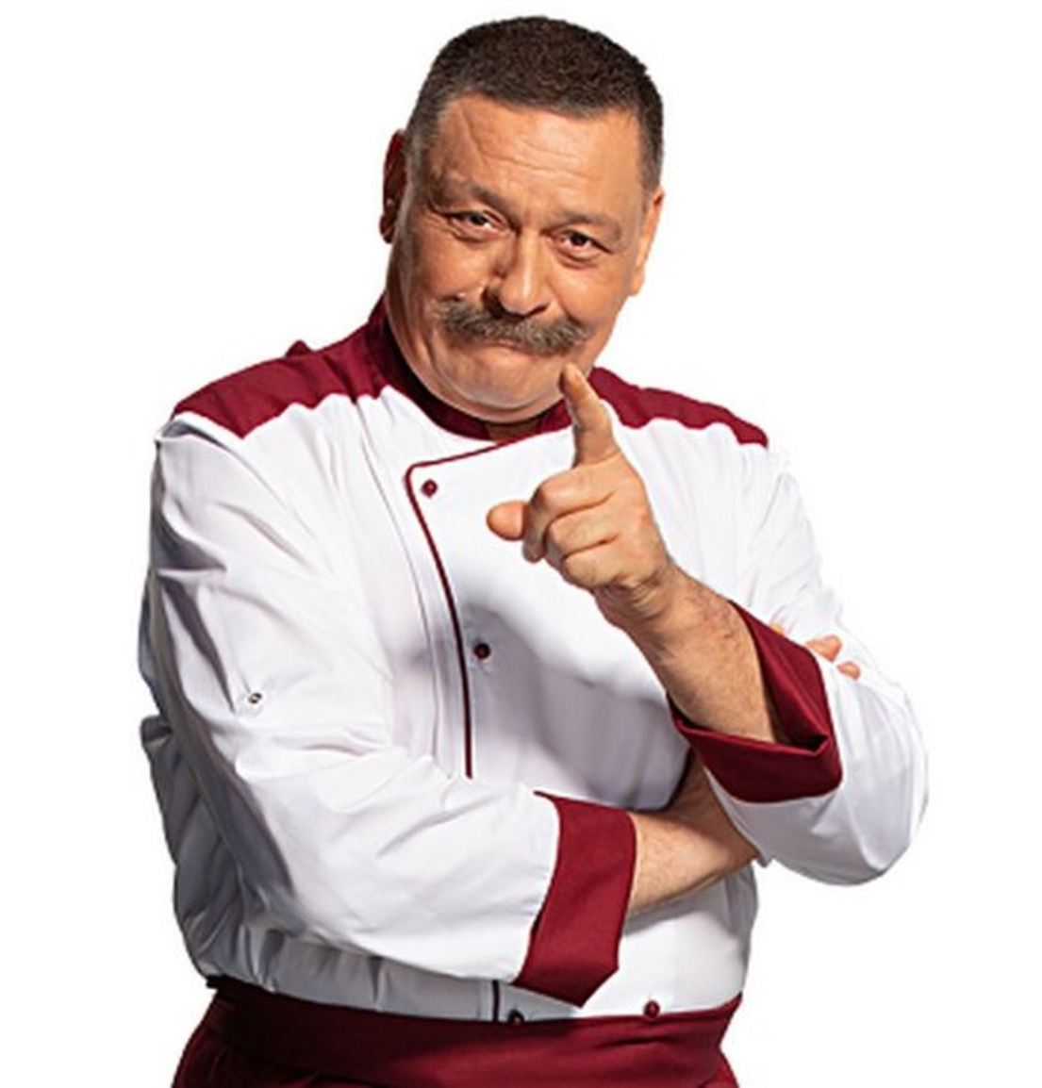
Преимущество продукта:
При заливке кипятка посуда держит свою форму не меняя 8 часов.
В данной посуде можно разогревать еду в микроволновке
При помещении в холодильник посуда форму не меняет
Данная посуда биоразлогаемая
Ниша продукта:
Торговые сети
Кафе
Рестораны
Отели
Выгода
Ваша!
Продажа
Наша…

Slide 12

Рынок изготовления биоразлагаемой посуды по-прежнему не перегружен.
Она обещает стать прибыльным капиталовложением: не секрет, что во многих странах от пластика намерены отказаться, и тогда биоразлагаемый аналог станет монополистом на рынке одноразовой посуды.

Slide 13
КОМАНДА ПРОЕКТА
Заболотнов Данила
Студент 5 курса ВУЗа
Управление проектом
Директор
Парфенова Галина
Студент 5 курса ВУЗа
Заместитель директора
Коновалова Олина
Ординатор 1-го года.
СТО
Управление разработкой
Макарова Анна
Студент 4 курса ВУЗа
Art-директор
Антипенкова Лариса
Студент 3 курса ВУЗа
Программист
Ефросиньина Екатерина
Студент 1 курса ВУЗа
Продвижение продукта на рынке
Сотрудник маркетингового агентства
Хамитов Иван
Студент 3 курса ВУЗа.
Логист
Координация доставки товаров
Котманова Наталья
Студент 3 курса ВУЗа
Консультант продукта/Ментор
Свищёва Анастасия
Студент 4 курса ВУЗа
Консультант продукта/Ментор
Петрова Наталья
Студент 3 курса ВУЗа
Консультант продукта/Ментор

Slide 14
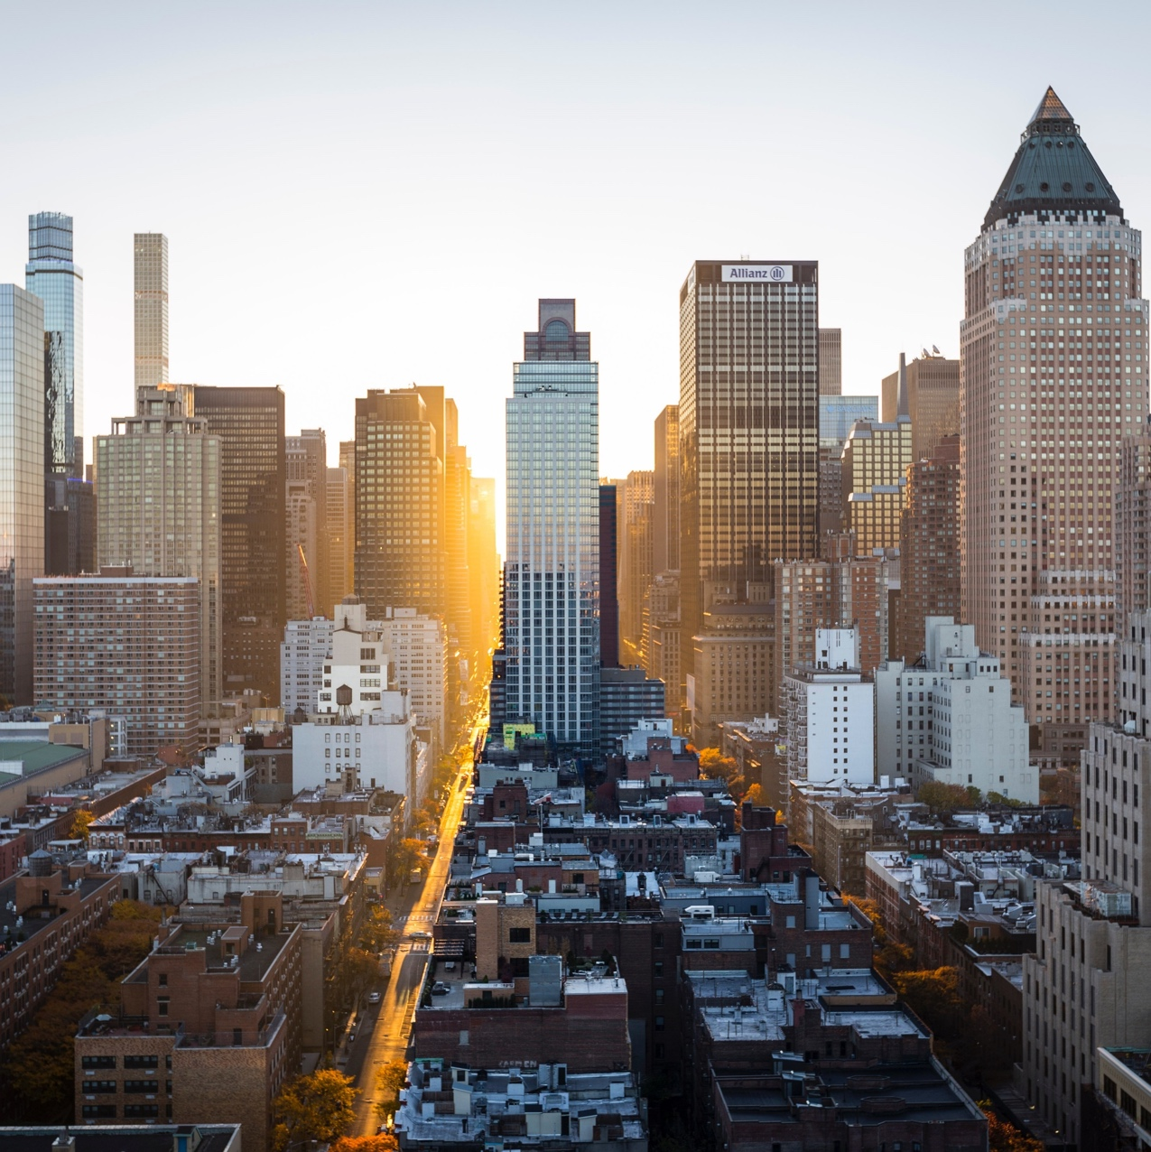
Спасибо
Заболотнов Данила Сергеевич
Лидер команды
ПОЧТА: dzabolotnov@inbox.ru
Телефон: +7(917) 632-30-22

Slide 15
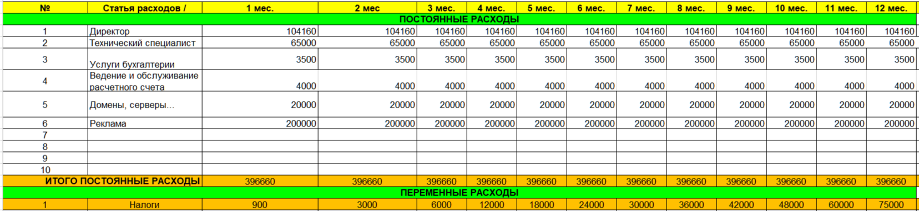
Финансовая модель проекта

